Slide 1
الموافقة والمخالفة (2) Agreement & Disagreement (2)
Dr. Ehab Atta

Slide 3
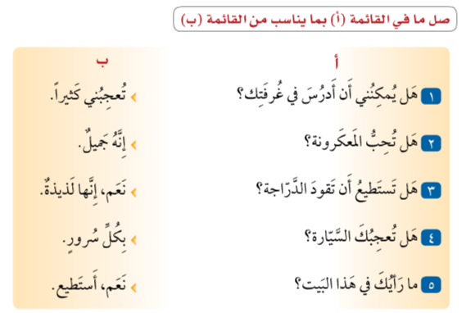

Slide 5
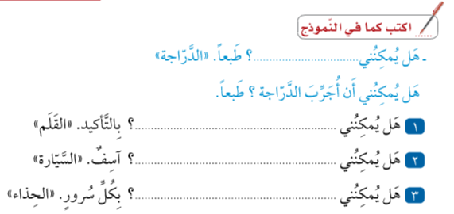

Slide 6
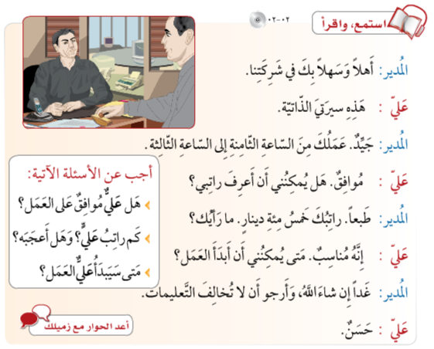

Slide 8
